Slide 1


Network & System Defense
PROGETTO #2
Matteo Chiacchia
0300177
matteoch99@gmail.com
1

Slide 2
Introduzione
2

Slide 3

Topics
MPLS/BGP VPN
MACSec
Firewall
OpenVPN
AVs
3
Introduzione

Slide 4









Software
4
Introduzione

Slide 5
Topologia
5

Slide 6
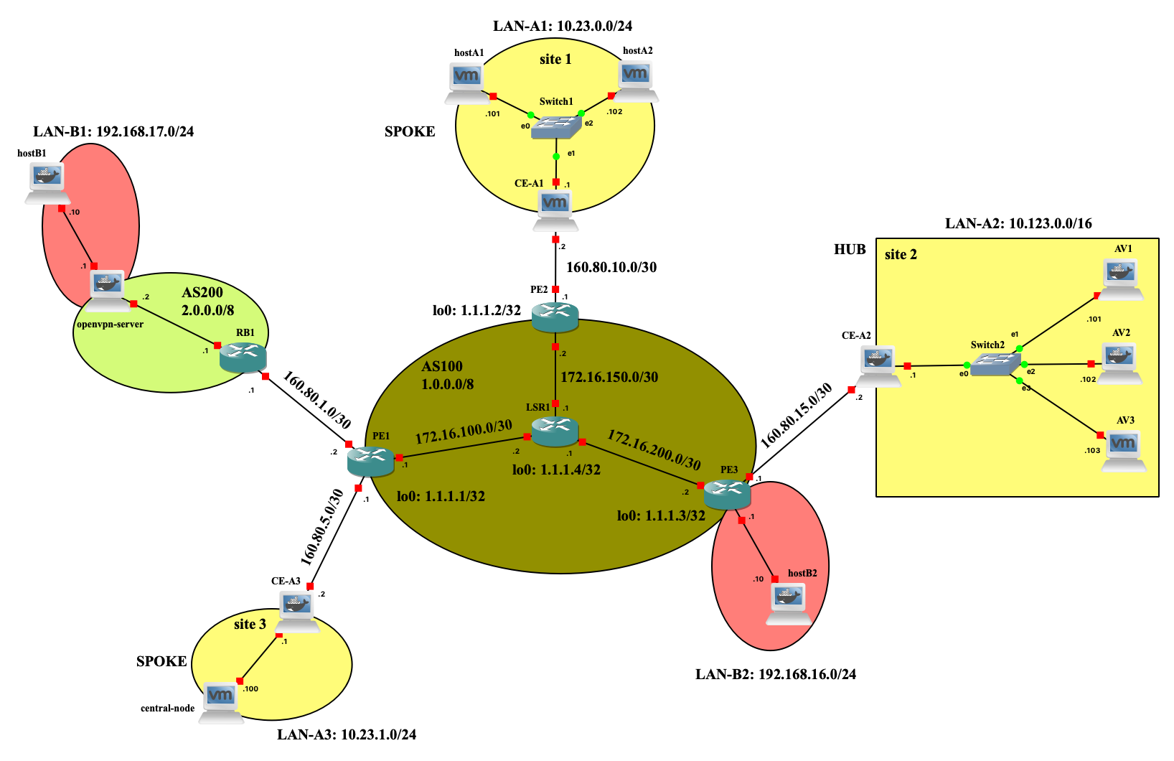
Topologia
6
Topologia

Slide 7
Network
7

Slide 8
Configuration
interface g1/0
ip address 160.80.1.1 255.255.255.252
no shutdown
!
interface g2/0
ip address 2.0.0.1 255.0.0.0
no shutdown
!
ip route 2.0.0.0 255.0.0.0 Null0
interface Loopback0
ip address 1.1.1.1 255.255.255.255
!
interface GigabitEthernet1/0
ip address 160.80.1.2 255.255.255.252
no shutdown
!
interface GigabitEthernet2/0
ip address 172.16.100.1 255.255.255.252
mpls ip
no shutdown
!
interface GigabitEthernet3/0
ip vrf forwarding vpnA
ip address 160.80.5.1 255.255.255.252
no shutdown
!
ip route 1.0.0.0 255.0.0.0 Null0
8
Network

Slide 9
interface Loopback0
ip address 1.1.1.2 255.255.255.255
!
interface GigabitEthernet1/0
ip address 172.16.150.2 255.255.255.252
mpls ip
no shutdown
!
interface GigabitEthernet2/0
ip vrf forwarding vpnA
ip address 160.80.10.1 255.255.255.252
no shutdown
!
ip route 1.0.0.0 255.0.0.0 Null0
Configuration
interface Loopback0
ip address 1.1.1.3 255.255.255.255
!
interface GigabitEthernet1/0
ip address 172.16.200.2 255.255.255.252
mpls ip
no shutdown
!
interface GigabitEthernet2/0
ip vrf forwarding vpnA
ip address 160.80.15.1 255.255.255.252
no shutdown
!
interface GigabitEthernet3/0
ip address 192.168.16.1 255.255.255.0
no shutdown
!
interface Loopback0
ip address 1.1.1.4 255.255.255.255
!
interface g1/0
ip address 172.16.100.2 255.255.255.252
mpls ip
no shutdown
!
interface g2/0
ip address 172.16.150.1 255.255.255.252
mpls ip
no shutdown
!
interface g3/0
ip address 172.16.200.1 255.255.255.252
mpls ip
no shutdown
!
ip route 1.0.0.0 255.0.0.0 Null0
9
Network

Slide 10
MPLS/BGP
VPN
10

Slide 11

Routing
Protocolli di routing:
OSPF
BGP
eBGP
iBGP
MPLS
11
MPLS/BGP

Slide 12
OSPF
OSPF: Open Shortest Path First
Algoritmo di routing basato su Link-State per conoscere la topologia della rete e calcolare i percorsi migliori.
Utilizza il flooding di informazioni.
Algoritmo di Dijkstra per la determinazione del percorso a costo minimo INTRA-AS.
Utilizzo specifico
Apprendimento delle rotte dell’AS100 da parte dei PEs.
Configurato con interfacce di Loopback.
Link state è un tipo di protocollo di routing in cui la topologia dell'intera rete e tutti i costi dei collegamenti sono noti ai router di un certo AS.
12
MPLS/BGP

Slide 13
OSPF
router ospf 1
router-id 1.1.1.4
network 1.1.1.4 0.0.0.0 area 0
network 172.16.100.0 0.0.0.3 area 0
network 172.16.150.0 0.0.0.3 area 0
network 172.16.200.0 0.0.0.3 area 0
!
router ospf 1
router-id 1.1.1.2
network 1.1.1.2 0.0.0.0 area 0
network 172.16.150.0 0.0.0.3 area 0
!
router ospf 1
router-id 1.1.1.3
network 1.1.1.3 0.0.0.0 area 0
network 172.16.200.0 0.0.0.3 area 0
!
router ospf 1
router-id 1.1.1.1
network 1.1.1.1 0.0.0.0 area 0
network 172.16.100.0 0.0.0.3 area 0
!
13
MPLS/BGP

Slide 14
BGP
BGP: Border Gateway Protocol
Connette diversi AS.
Scambio informazioni su rotte per raggiungibilità.
iBGP per la conoscenza all’interno dell’AS delle rotte esterne.
Utilizzo specifico
Apprendimento delle rotte tra AS100 e AS200.
iBGP configurato con interfacce di Loopback.
Rete Full Mesh: ogni router iBGP collegato (logicamente) a ogni altro router iBGP all'interno dell’AS100.
14
MPLS/BGP

Slide 15
BGP
router bgp 200
network 2.0.0.0
neighbor 160.80.1.2 remote-as 100
router bgp 100
network 1.0.0.0
neighbor 1.1.1.1 remote-as 100
neighbor 1.1.1.1 update-source Loopback0
neighbor 1.1.1.1 next-hop-self
neighbor 1.1.1.3 remote-as 100
neighbor 1.1.1.3 update-source Loopback0
neighbor 1.1.1.3 next-hop-self
router bgp 100
network 1.0.0.0
neighbor 1.1.1.2 remote-as 100
neighbor 1.1.1.2 update-source Loopback0
neighbor 1.1.1.2 next-hop-self
neighbor 1.1.1.3 remote-as 100
neighbor 1.1.1.3 update-source Loopback0
neighbor 1.1.1.3 next-hop-self
neighbor 160.80.1.1 remote-as 200
router bgp 100
network 1.0.0.0
neighbor 1.1.1.1 remote-as 100
neighbor 1.1.1.1 update-source Loopback0
neighbor 1.1.1.1 next-hop-self
neighbor 1.1.1.2 remote-as 100
neighbor 1.1.1.2 update-source Loopback0
neighbor 1.1.1.2 next-hop-self
15
MPLS/BGP

Slide 16
MPLS
MPLS: Multi-Protocol Label Switching
Utilizzo di Label per il forwarding
Insieme a BGP si crea una VPN Intra-AS
Invio messaggi MP-iBGP per sincronizzazione tabelle VRF
Utilizzo specifico
Creazione di una VPN intra-AS per LAN-A1, LAN-A2 e LAN-A3
Topologia Hub e Spokes
Comandi per configurazione delle interfacce dei router 7200:
mpls ip: utilizzato per abilitare il forwarding MPLS (slide 8)
ip vrf forwarding vpnA : permette il forwarding del traffico della VPN verso i vari CEs (slide 8)
16
MPLS/BGP

Slide 17
MPLS rd:rt
ip vrf vpnA
rd 100:0
route-target export 100:2
route-target import 100:1
!
RD: valore univoco utilizzato per distinguere le rotte all'interno di un VRF e garantire l'unicità delle rotte tra diversi VRF.
RT: identificatore per controllare l'import ed export delle rotte tra i VRF.
L’Hub (PE3) importa le rotte dagli Spokes e questi ultimi (PE1 e PE2) le importano unicamente dall’Hub, scartando quelle dell’altro Spoke.
ip vrf vpnA
rd 100:0
route-target export 100:2
route-target import 100:1
!
ip vrf vpnA
rd 100:0
route-target export 100:1
route-target import 100:2
!
17
MPLS/BGP

Slide 18
MPLS address family
router bgp 100
…
address-family vpnv4
neighbor 1.1.1.1 activate
neighbor 1.1.1.1 send-community extended
neighbor 1.1.1.1 next-hop-self
neighbor 1.1.1.3 activate
neighbor 1.1.1.3 send-community extended
neighbor 1.1.1.3 next-hop-self
exit-address-family
address-family vpnv4: configurazione che abilita i neighbor BGP. Vengono inviate le extended community a entrambi i neighbor e viene impostato il next hop sul proprio indirizzo IP quando si inviano rotte a questi neighbor.
router bgp 100
…
address-family vpnv4
neighbor 1.1.1.2 activate
neighbor 1.1.1.2 send-community extended
neighbor 1.1.1.2 next-hop-self
neighbor 1.1.1.3 activate
neighbor 1.1.1.3 send-community extended
neighbor 1.1.1.3 next-hop-self
exit-address-family
router bgp 100
…
address-family vpnv4
neighbor 1.1.1.1 activate
neighbor 1.1.1.1 send-community extended
neighbor 1.1.1.1 next-hop-self
neighbor 1.1.1.2 activate
neighbor 1.1.1.2 send-community extended
neighbor 1.1.1.2 next-hop-self
exit-address-family
18
MPLS/BGP

Slide 19
router bgp 100
…
address-family ipv4 vrf vpnA
network 10.23.0.0 mask 255.255.255.0
exit-address-family
!
ip route vrf vpnA 10.23.0.0 255.255.255.0 160.80.10.2
MPLS address family
router bgp 100
…
address-family ipv4 vrf vpnA
network 10.23.1.0 mask 255.255.255.0
exit-address-family
!
ip route vrf vpnA 10.23.1.0 255.255.255.0 160.80.5.2
address-family ipv4 vrf vpnA: configura la gestione del routing per il traffico IPv4 all'interno della vpnA.
ip route vrf vpnA: inserisce le rotte manuali per raggiungere i siti della VPN.
router bgp 100
…
address-family ipv4 vrf vpnA
network 10.23.0.0 mask 255.255.0.0
network 10.123.0.0 mask 255.255.0.0
exit-address-family
!
ip route vrf vpnA 10.23.0.0 255.255.0.0 160.80.15.2
ip route vrf vpnA 10.123.0.0 255.255.0.0 160.80.15.2
19
MPLS/BGP

Slide 20
MacSec
20

Slide 21
MacSec & MKA
MACsec: Media Access Control Security
Siurezza a livello MAC nelle reti LAN
Encryption, frame integrity …
MKA: MACsec Key Agreement
SAK: MACsec Secure Association Keys
CAK: Connectivity Association Key
Utilizzo specifico
Sicurezza nei collegamenti Ethernet nella LAN-A1
Static CAK mode
21
MacSec

Slide 22
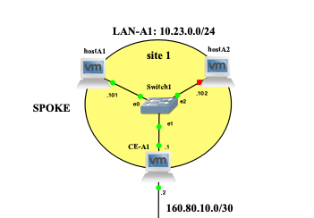
export MKA_CAK=00112233445566778899aabbccddeeff
export MKA_CKN=000011112222333344445555666677…
MKA
nmcli connection add type macsec \
con-name macsec-conf \
ifname macsec0 \
connection.autoconnect no \
macsec.parent ens33 \
macsec.mode psk \
macsec.mka-cak $MKA_CKA \
macsec.mka-cak-flags 0 \
macsec.mka-ckn $MKA_CKN \
ipv4.method manual ipv4.addresses 10.23.0.101/24
nmcli connection up macsec-conf
nmcli connection add type macsec \
con-name macsec-conf \
ifname macsec0 \
connection.autoconnect no \
macsec.parent ens33 \
macsec.mode psk \
macsec.mka-cak $MKA_CKA \
macsec.mka-cak-flags 0 \
macsec.mka-ckn $MKA_CKN \
ipv4.method manual ipv4.addresses 10.23.0.102/24
nmcli connection up macsec-conf
nmcli connection add type macsec \
con-name macsec-conf \
ifname macsec0 \
connection.autoconnect no \
macsec.parent ens37 \
macsec.mode psk \
macsec.mka-cak $MKA_CKA \
macsec.mka-cak-flags 0 \
macsec.mka-ckn $MKA_CKN \
ipv4.method manual ipv4.addresses 10.23.0.1/24
nmcli connection up macsec-conf
macsec0: interfaccia virtuale sopra interfaccia fisica ( ens33 o ens37 )
22
MacSec

Slide 23
Firewalls
23

Slide 24

Firewall & iptables
Firewall
Regolazione del traffico in ingresso/uscita
Definizione delle regole di ACCEPT/DROP
iptables
Configurazione di NetFilter
Gestione dei pacchetti in ingresso/uscita in base a:
Interfacce ingresso/uscita
Porte sorgente/destinazione
Protocolli
Indirizzi Ipv4 sorgente/destinazione
24
Firewalls

Slide 25
Firewalls richiesti
CE-A1
Permettere il traffico tra la LAN e la rete esterna solo se iniziato dalla LAN, con SNAT
Negare tutto il traffico verso il GW, tranne SSH e ICMP, solo se iniziato dalla LAN.
Permettere il traffico dal GW verso qualsiasi destinazione (e pacchetti di risposta correlati).
Permettere il forwarding con DNAT verso hostA1 e hostA2 sono per l’HTTP service.
CE-2
Permettere la comunicazione bidirezionale end-to-end tra il central-node e gli AVs e negare tutto il resto.
25
Firewalls

Slide 26
CE-A1Firewall
export LANmacsec0
export EXT=ens33
iptables –F
iptables –P FORWARD DROP
iptables –P INPUT DROP
iptables –P OUTPUT ACCEPT
#rule 1
iptables –A FORWARD –i $LAN –o $EXT –j ACCEPT
iptables –A FORWARD –m state –-state ESTABLISHED
iptables –t nat –A POSTROUTING –o $EXT –s 10.23.0.101 –j SNAT -–to 10.23.0.10
iptables –t nat –A POSTROUTING –o $EXT –s 10.23.0.102 –j SNAT –-to 10.23.0.20
#rule 2
iptables –A INPUT –i $LAN –p tcp –-dport 22 –j ACCEPT
iptables –A INPUT –i $LAN –p icmp –j ACCEPT
#rule 3
iptables –A INPUT –m state –-state ESTABLISHED,RELATED –j ACCEPT
#rule 4
iptables –A FORWARD –i $EXT –o $LAN –p tcp –-dport 80 –j ACCEPT
iptables –t nat –A PREROUTING –i $EXT –d 10.23.0.10 –j DNAT –-to 10.23.0.101
iptables –t nat –A PREROUTING –i $EXT –d 10.23.0.20 –j DNAT –-to 10.23.0.102
26
MPLS/BGP

Slide 27
CE-A1Firewall
export LANmeth1
export EXT=eth0
tables -P FORWARD DROP
# data to/from central_node
iptables -A FORWARD -i $EXT -o $LAN -s 10.23.1.100 -j ACCEPT
iptables -A FORWARD -i $LAN -o $EXT -d 10.23.1.100 -j ACCEPT
#forward to the spokes
iptables -A FORWARD -i $EXT -d 10.23.1.0/24 -s 10.23.0.0/24 -j ACCEPT
iptables -A FORWARD -i $EXT -d 10.23.0.0/24 -s 10.23.1.0/24 -j ACCEPT
27
MPLS/BGP

Slide 28
OPENVPN
28

Slide 29
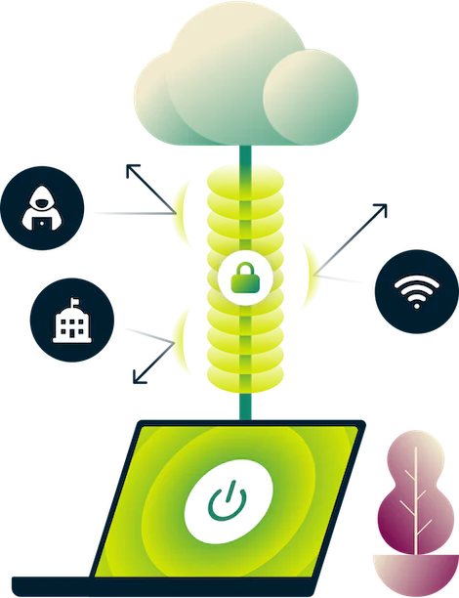
OPENVPN
OPENVPN
Software open-source per la creazione di reti private virtuali (VPN).
Fornisce un tunnel crittografato tra client e server, consentendo la trasmissione sicura dei dati su reti non sicure.
29
OPENVPN

Slide 30
OPENVPN
Configurazione
Configurazione della Certificate Authority (CA):
Creazione di una CA con OpenSSL.
Generazione e firma delle chiavi:
Generazione delle coppie di chiavi pubbliche/ private per il server OpenVPN e per gli host client.
Firma delle chiavi client utilizzando la CA per autenticazione e verifica.
Configurazione della connessione OPENVPN
openvpn server.ovpn
openvpn hostB2.ovpn
30
OPENVPN

Slide 31
Lan-B2 Network
ip addr add 192.168.17.10/24 dev eth0
ip route add default via 192.168.17.1
iptables –t nat –A –o eth0 –j MASQUERADE: permette al server di forwardare i pacchetti all’hostB1 essendo quest’ultimo inconsapevole della VPN
ip addr add 2.0.0.2/8 dev eth1
ip addr add 192.168.17.1/24 dev eth0
ip route add default via 2.0.0.1
iptables -t nat -A POSTROUTING -o eth0 -j MASQUERADE
echo 1 > /proc/sys/net/ipv4/ip_forward
ip addr add 192.168.16.10/24 dev eth0
ip route add default via 192.168.16.1
31
OPENVPN

Slide 32
Lan-B2 Network
Aggiunte alla configurazione del router per rendere la LAN raggiungibile natteando l’indirizzo di LoopBack per poter raggiungere AS200
interface GigabitEthernet1/0
ip address 172.16.200.2 255.255.255.252
ip nat outside
mpls ip
!
.
.
.
!
interface GigabitEthernet3/0
ip address 192.168.16.1 255.255.255.0
ip nat inside
!
access-list 101 permit ip 192.168.16.0 0.0.0.255 any
ip nat inside source list 101 interface LoopBack0 overload
32
OPENVPN

Slide 33

CA & Keys
Creazione del certificato e delle chiavi pubbliche e private
openSSL, easyRSA
Creazione del certificato e della chiave privata della CA
Creazione del certificato e della chiave privata del Server
Creazione dei parametri Diffie-Hellman
Creazione del certificato e della chiave privata del client
# ca and key build
cd /usr/share/easy-rsa
cp openssl-1.0.0.cnf openssl.cnf
. ./vars
./clean-all
./build-ca
./build-key-server server
./build-dh
./build-key hostB2
33
OPENVPN

Slide 34


/gns3volumes/share_openvpn/keys/ccd/hostB2
OPENVPN config
# Permette al server di agire da
# gateway per 192.168.16.0/24
iroute 192.168.16.0 255.255.255.0
OVERLAY VPN
/gns3volumes/share_openvpn/keys/server.ovpn
/gns3volumes/share_openvpn/hostB2.ovpn
port 1194
proto udp
dev tun
ca ca.crt
cert server.crt
key server.key
dh dh2048.pem
server 192.168.100.0 255.255.255.0
push "route 192.168.17.0 255.255.255.0"
route 192.168.16.0 255.255.255.0
client-config-dir ccd
keepalive 10 120
cipher AES-256-CBC
client
dev tun
proto udp
remote 2.0.0.2 1194
resolv-retry infinite
ca ca.crt
cert hostB2.crt
key hostB2.key
remote-cert-tls server
cipher AES-256-CBC
34
OPENVPN

Slide 35
Antivirus
35

Slide 36
Antivirus
Antivirus
Software per rilevare, prevenire e rimuovere malware
Come?
Scansione dei file (e.g .elf, .exe)
Monitoraggio in tempo reale
Rilevazione delle signatures
…
Antivirus utilizzati
ClamAV
Loki
RKHunter
36
Antivirus

Slide 37

ClamAV
ClamAV
https://docs.clamav.net
Toolkit antivirus open source (GPLv2) progettato specificamente per la scansione delle email sui gateway di posta.
Adattabile per ogni tipo di file
Fornisce diverse utility: un demone multithreaded flessibile e scalabile, uno scanner a riga di comando e uno strumento avanzato per gli aggiornamenti automatici del database delle signature
Altamente flessibile e scalabile, adatto per l'implementazione su larga scala.
37
Antivirus

Slide 38

Loki
Loki
https://github.com/Neo23x0/Loki
open-source IOC and YARA scanner
Scritto in Python
YARA
multi-piattaforma che può essere eseguita su Windows, Linux e Mac OS X. Utilizzato attraverso CLI o tramite API Python utilizzando l'estensione yara-python.
Strumento per l'identificazione e la classificazione di campioni di malware
Permette di creare descrizioni di famiglie di malware basate su pattern testuali o binari
38
Antivirus

Slide 39


RKHunter
RKHunter
https://rkhunter.sourceforge.net
Esegue una scansione dei file di sistema alla ricerca di anomalie o firme associate ai rootkit noti. Questo controllo può rilevare modifiche non autorizzate o indicatori di compromissione nel sistema.
Rootkit
Forme di malware sofisticate che mirano ad ottenere accesso non autorizzato a un sistema informatico
Sfruttano le vulnerabilità di sicurezza per nascondersi e operare in modo invisibile agli utenti e agli strumenti di sicurezza.
39
Antivirus

Slide 40
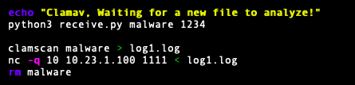
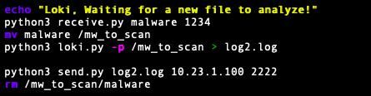
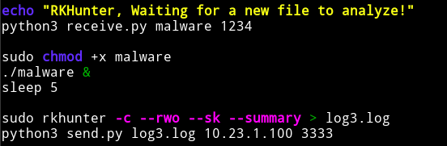
Codice
Clamav è in grado di eseguire la scansione direttamente sul file.
Loki esegue la scansione sulle directory, di conseguenze il file viene spostato nel directory target della scansione.
RKHunter controlla i processi in esecuzione nel sistema, di conseguenza, prima della scansione, il file sospetto viene eseguito.
40
Antivirus

Slide 41
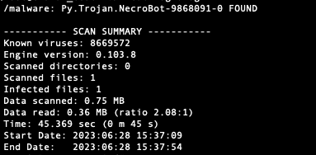
Risultati
Clamav è in grado di effettuare un confronto con il suo database di 8669572 virus conosciuto e riesce facilmente a classificare un file come »infected». Questo AV è, infatti, il più consigliato dagli esperti di Cybersecurity per via sia della sua natura OpenSource che per la sua forte flessibilità
41
Antivirus

Slide 42
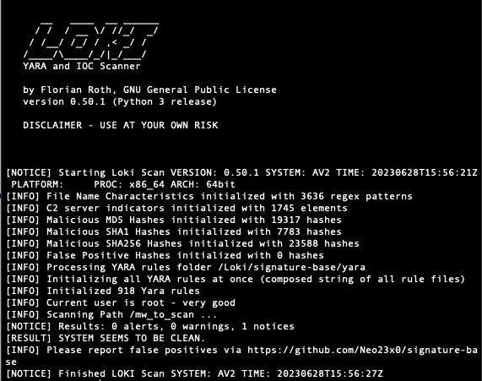
Risultati
Loki, a differenza di Clamav, non è in grado di classificare lo stesso file come malevolo. Questo probabilmente perché l’AV in questione è obsoleto. Esiste una sua nuova versione: Thor
(https://www.nextron-systems.com/thor-lite/)
42
Antivirus

Slide 43
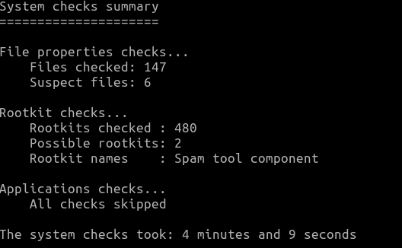
Risultati
RKHunter viene eseguito all’interno di una sandbox in modo tale da evitare (o quantomeno limitare) il fatto che eventuali rootkit possano estendersi nel sistema. Si è utilizzato come ambiente di esecuzione Linux Lite. Dai vari output si nota che l’AV tende a sovrastimare le possibili minacce.
43
Antivirus

Slide 44
Considerazioni
I malware sono stati scaricati da librerie Open Source
https://github.com/Pyran1/MalwareDatabase/
https://github.com/MalwareSamples/Linux-Malware-Samples
https://www.vx-underground.org
https://bazaar.abuse.ch/browse/
Sulla GNS3 VM non c’è possibilità di effettuare snapshot
Motivo per la scelta di Linux Lite su VMWare per l’esecuzione e l’analisi dei rootkit
Altro motivo per l’utilizzo di Linux Lite su VMWare, piuttosto che un container Docker, per l’esecuzione di RKHunter, è dato dal fatto che i rootkit sono progettati per operare a livello di sistema e manipolare il kernel o i componenti dell’OS.
44
Antivirus

Slide 45
Considerazioni
Sono stati testati anche altri Antivirus, in particolare:
Maldetect (https://github.com/waja/maldetect)
Multiscanner (https://github.com/mitre/multiscanner)
Kicomav (https://www.kicomav.com)
Chkrootkit (https://www.chkrootkit.org)
Non utilizzati a causa della presenza di alcuni problemi di configurazione e compatibilità oppure di analogia nel funzionamento.
Maldetect utilizza Clamav.
ChkRootkit ha lo stesso obiettivo di RKHunter.
45
Antivirus

Slide 46
Test
46

Slide 47

Test effettuati
Funzionamento corretto della configurazione Hub & Spoke della VPN MPLS/BGP
Label switching
Spoke to Spoke communication
Funzionamento corretto della configurazione di MacSec Key Agreement
Scambio chiavi
Verifica di incapsulamento all’interno di frame MacSec
47
Test
N.B: i test sono stati eseguiti con tutte le configurazioni attive, compresi i firewall.

Slide 48
Test effettuati
Funzionamento corretto della configurazione dei Firewall
Ping hostA1 dall’esterno.
Ping CE-A3 da LAN-A1
Verifica che unica porta TCP aperta in hostA1 è 80.
LAB-B2 raggiungibile solo da central-node.
Funzionamento corretto della configurazione di OpenVPN
TLS handshake.
LAN-B1 raggiungibile, tramite OpenVpn, da LAN-B2.
48
Test
N.B: i test sono stati eseguiti con tutte le configurazioni attive, compresi i firewall.

Slide 49


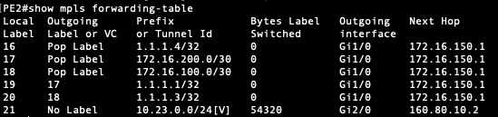
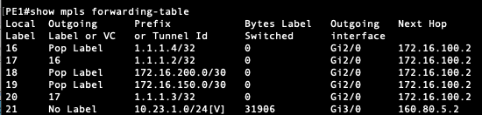
Test Vpn Mpls/Bgp
Per il routing all’interno della MPLS network si nota come la tabella sia riempita correttamente (label 17 :1.1.1.1 e label 18 :1.1.1.3).
Si nota, inoltre, che sia per il routing verso LAN-A2 che LAN-A3 si deve passare per 1.1.1.3, ovvero il router che si interfaccia con il sito HUB (LAN-A2).
Per il forwarding verso LAN-A1 si utilizza la route verso il prefisso più specifico.
49
Test

Slide 50
Test Vpn Mpls/Bgp
Label:18, Label:17 sono le labels esterne, utilizzate per il forwarding all’interno della MPLS network. Il pacchetto sarà inviato all’HUB, utilizzando la label relativa al router 1.1.1.3, dove sarà inoltrato verso l’altro sito SPOKE..
Label: 21 è la label identificativa della VPN.
50
Test

Slide 51
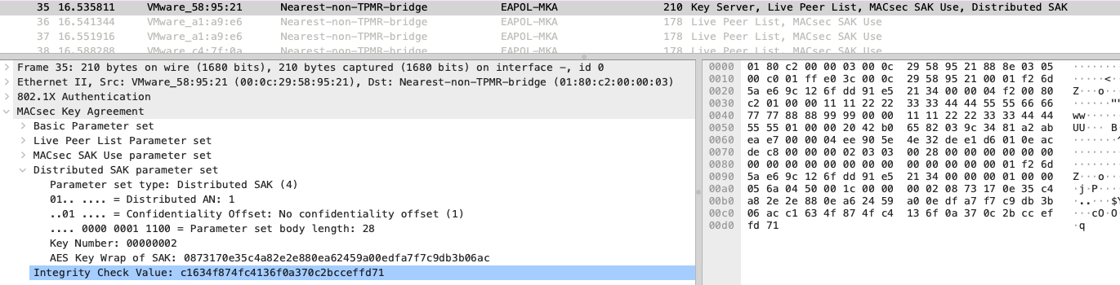
Test MKA
MACsec SAK Use parameter set: Set di parametri che specifica l'uso della SAK.
Distributed SAK parameter set: Set di parametri che indica l'uso di una SAK distribuita.
AES Key Wrap of SAK: Chiave di crittografia AES utilizzata per il wrapping della SAK.
Integrity Check Value: Valore utilizzato per il controllo di integrità dei dati.
N.B: AES Key Wrap è un algoritmo di crittografia che viene utilizzato per proteggere una chiave di crittografia simmetrica.
51
Test

Slide 52

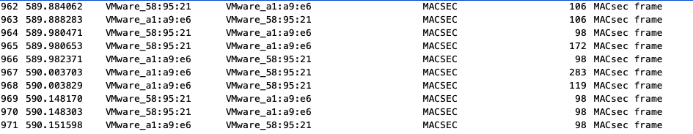
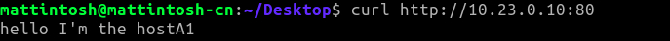
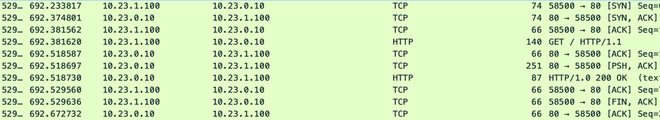
Test MKA
Si nota come sia l’handshake TCP che le HTTP request e response, all’interno della LAN-A1, vengano incapsulati all’interno di frame MacSec
52
Test

Slide 53

Test Firewall CE-A1
Non si ha una response perché CE-A1 non forwarda il traffico all’interno della LAN a meno che non sia HTTP e con DNAT. La verifica del funzionamento della regola DNAT si può notare nel test precedente, in cui viene effettuata una HTTP request all’indirizzo 10.23.0.10. Questo verrà «nattato» dal gateway e forwardato poi all’HostA1.
53
Test

Slide 54

Test Firewall CE-A1
In questo caso si ha una ICMP response che non viene droppata dal Firewall perché questo forwarda tutto il traffico Established (o Related ) inizializzato dall’interno della LAN.
54
Test

Slide 55
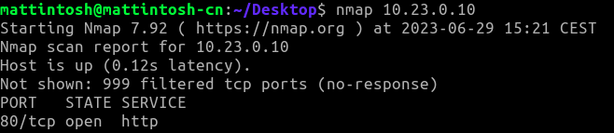
Test Firewall CE-A1
Tramite nmap è possibile effettuare uno scan delle porta aperte di una determinata macchina target. In questo caso si nota che tra tutti i pacchetti di verifica inviati da nmap, l’unico che riceve una risposta (ovvero che bypassa il firewall) è quello dedicato al servizio HTTP.
55
Test

Slide 56
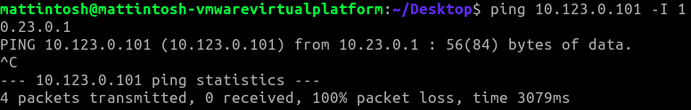

Test Firewall CE-A2
Provando a pingare AV1 si verifica che solo il central-node riesce a ricevere una risposta. Infatti, CE-A2 elimina tutto il traffico proveniente da indirizzi IP differenti da quello del central-node
56
Test

Slide 57
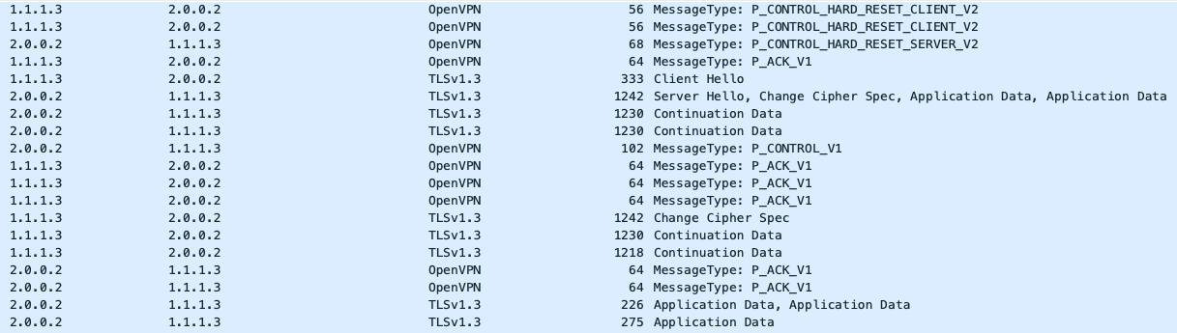
Test OpenVpn
Eseguito il collegamento tra client e server attraverso openvpn i primi messaggi inviati sono quelli di controllo, ovvero di instaurazione della connessione e dello scambio delle chiavi di crittografia.
57
Test

Slide 58
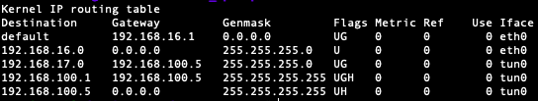

Il ping verso hostB1 ha successo e il routing della richiesta ICMP avviene nel seguente modo:
hostB2 effettua un lookup delle tabelle di routing e scopre che per contattare 192.168.17.10 deve inviare il pacchetto a tun0
La tun0 incapsula il pacchetto in un normale pacchetto IP ( con dest IP = interfaccia pubblica del server)e lo inoltra a eth0.
eth0 invia il pacchetto tramite routing IP classico
Test OpenVpn
58
Test

Slide 59
Test OpenVpn
Vengono effettuati due tipi NAT sul sourceIP:
- Il PE3 traduce l’indirizzo sorgente con il suo indirizzo di LoopBack, conosciuto all’interno della network
- Il server, dopo aver decapsulato il pacchetto e aver capito che il destinatario è hostB1, traduce questo indirizzo tramite il suo indirizzo privato essendo l’hostB1 unaware della VPN.
59
Test

Slide 60
Conclusioni
60

Slide 61
Conclusioni
Problemi riscontrati
I file di grandi dimensioni non riuscivano ad essere inviati tramite netcat. Venivano infatti effettuate numerose TCP retrasmissions dovute a congestioni della rete che hanno portato quindi alla chiusura della connessione.
Da prove effettuate un MTU da 512 bytes risulta essere ottimale nell’ottenimento di una percentuale di packet loss prossima allo 0.
VMs & Containers utilizzati
Docker : chiacchius/openvpn, chiacchius/cust_edge, chiacchius/av1_clamav, chiacchius/av2_loki
Lubuntu: hostA1, hostA2, CE-A1, central-node
Linux-Lite: av3
61
Conclusioni

